Slide 1
第八课 哥林多后书：传道者心声
▲本课大纲：
一、哥林多后书的背景
二、患难与安慰
三、慈惠事工
四、保罗的心灵剖白
▲相关经文：哥林多后书1-13章、使徒行传20:1-3
▲本课金句：哥林多后书5:18
¹⁸ 一切都是出于神，他借着基督使我们与他和好，又将劝人与他和好的职分赐给我们。

Slide 2
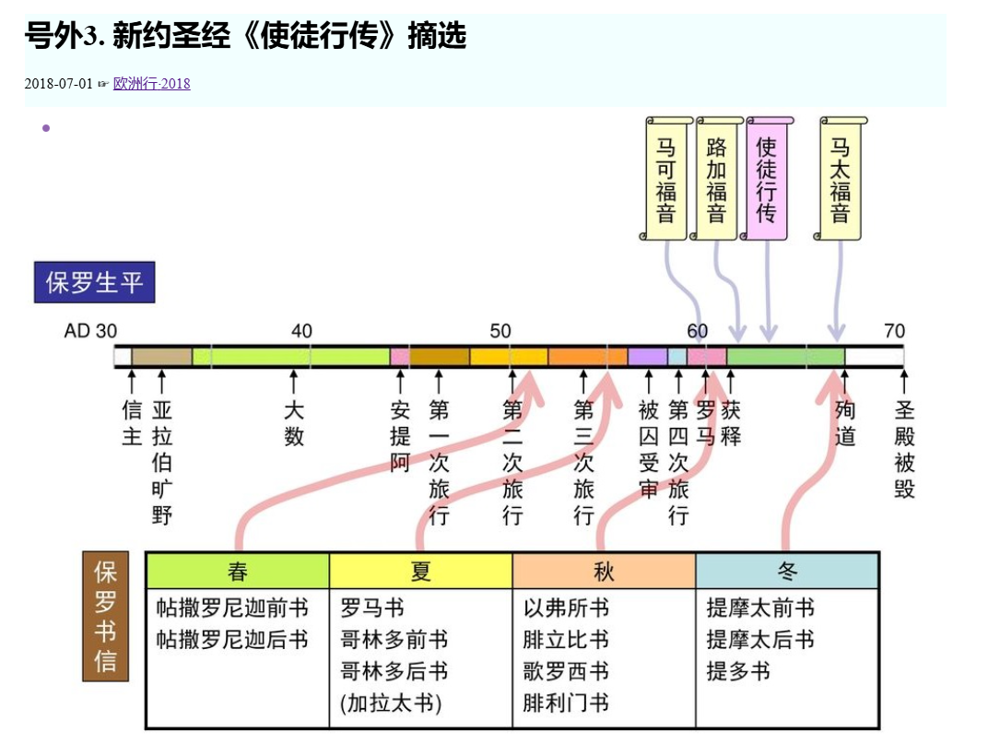

Slide 3
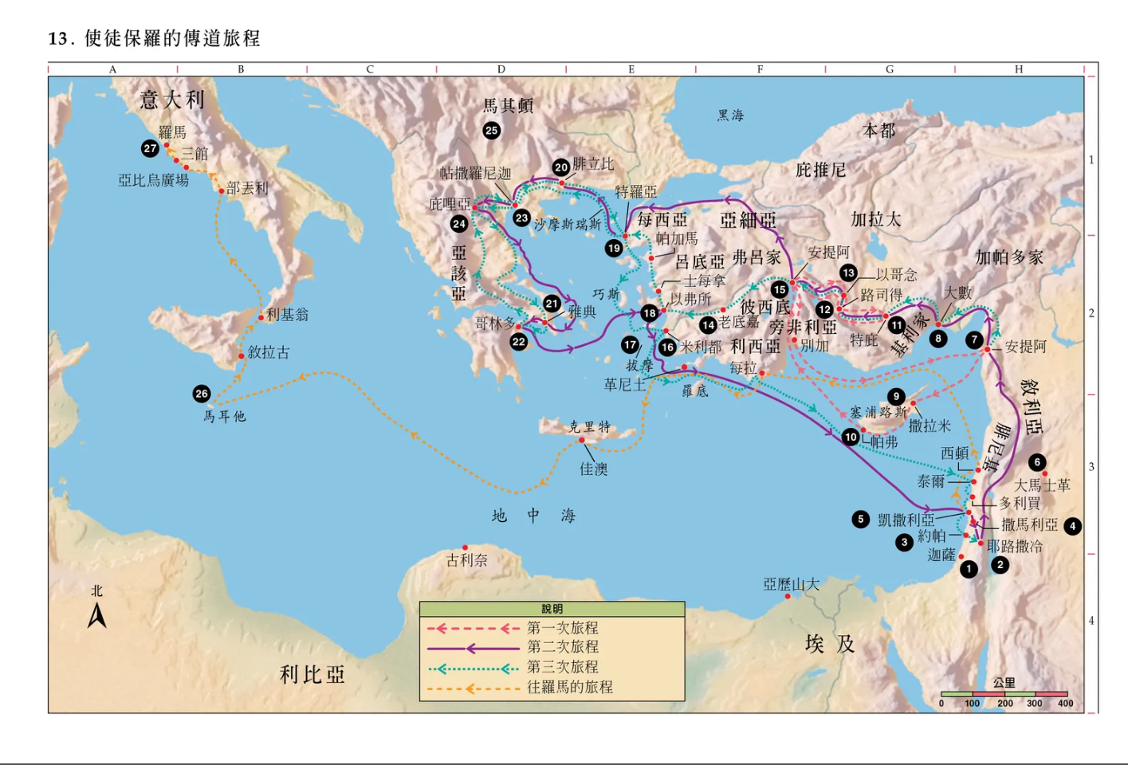

Slide 4
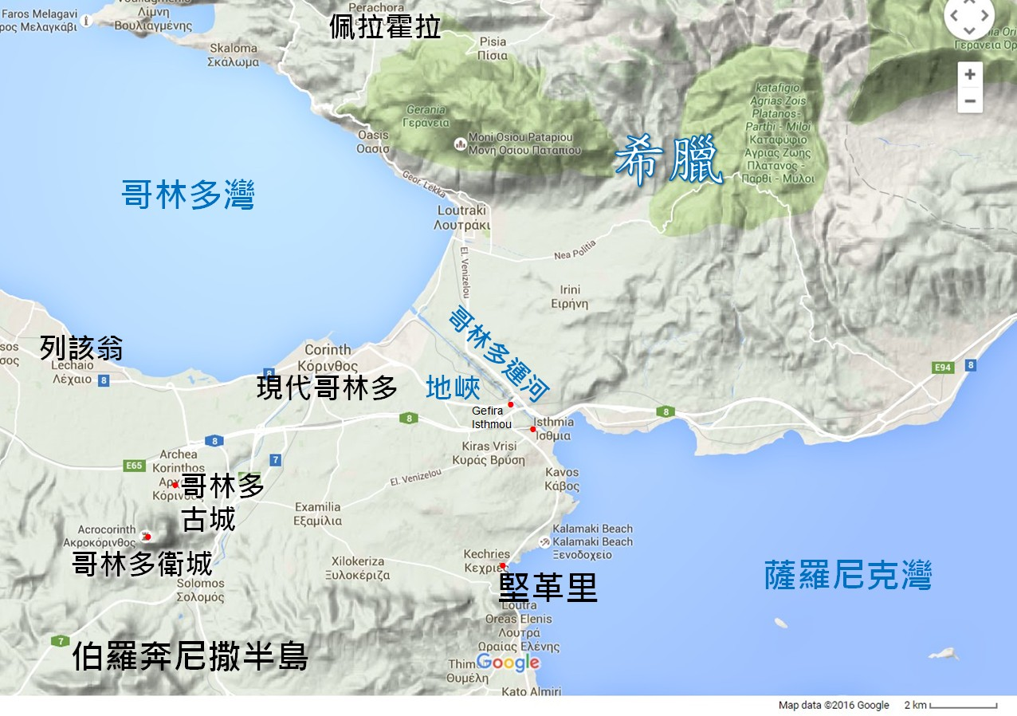
David Padfield在 The Biblical City of Corinth （圣经城市哥林多）一文中写到，哥林多教会是让保罗操心最多的教会。也是因为这样一个让保罗操碎心的教会，使得保罗写下《哥林多前书》和《哥林多后书》两封宝贵的书信，使后来的教会得益匪浅。

Slide 5
罗马帝国世界历史上最强盛的帝国之一的巅峰时期
领域 | 罗马地位 | 对保罗与福音的影响
政治 | 世界唯一超级帝国 | 提供统一的秩序与交通网络
军事 | 无敌的常备军体系 | 保障保罗安全出行（直至后期迫害）
经济 | 全球贸易核心 | 哥林多、以弗所等成为福音传播枢纽
文化 | 希腊思想+罗马法律 | 福音以希腊文写成，能被普遍理解
宗教 | 多神与皇帝崇拜 | 教会面临信仰冲突与迫害考验

Slide 6
一、哥林多后书的背景
保罗为教会的大小事忧心(纷争)与肯定
哥林多后书 2 :3 我曾把这事写给你们，恐怕我到的时候，应该叫我快乐的那些人反倒叫我忧愁。⁴ 我先前心里难过痛苦，多多地流泪写信给你们，不是叫你们忧愁，乃是叫你们知道我格外地疼爱你们。⁹ 为此我先前也写信给你们，要试验你们，看你们凡事顺从不顺从。
哥林多后书 7:1亲爱的弟兄啊，我们既有这等应许，就当洁净自己，除去身体、灵魂一切的污秽，敬畏神，得以成圣。8我先前写信叫你们忧愁，我后来虽然懊悔，如今却不懊悔，因我知道那信叫你们忧愁不过是暂时的。 ⁹ 如今我欢喜，不是因你们忧愁，是因你们从忧愁中生出懊悔来。
哥林多后书 8: 6 因此我劝提多，既然在你们中间开办这慈惠的事，就当办成了。 ⁷ 你们既然在信心、口才、知识、热心和待我们的爱心上，都格外显出满足来，就当在这慈惠的事上也格外显出满足来。

Slide 7
1.1保罗与哥林多教会的关系时间线（约公元50–57年）
1. 第一次访问哥林多（约公元50–52年）
保罗在第二次宣教旅程中，停留在哥林多约 18个月（徒 18:1–18）。
建立了哥林多教会。
2. 第一次书信（失传）（约公元53–54年）
保罗曾写过一封劝勉信（见林前 5:9），如今已失传。
3. 《哥林多前书》（约公元55年春）
保罗在 以弗所（第三次旅程期间）写成，回应哥林多教会的问题和纷争。
4. “忧愁的探访”（约公元55年夏）
保罗从以弗所临时去哥林多一次（第二次访问），结果与部分信徒关系紧张（参林后 2:1）。
5. “严厉的信”（失传）（约公元55年夏–秋）
保罗写了一封“许多眼泪”与责备的信（林后 2:4；7:8），托提多带去。
这封信今天已失传。
6. 保罗在马其顿写《哥林多后书》（约公元56年秋）
保罗离开以弗所（徒 20:1），到达 马其顿（腓立比或帖撒罗尼迦）。
在那里与提多重逢，听到哥林多教会多数人悔改（林后 7:5–7）。
因此写下《哥林多后书》，既有安慰，又有对少数反对者的强烈辩护。
7. 第三次访问哥林多（约公元57年冬）
保罗最终实现计划，再次到哥林多（徒 20:2–3），停留三个月。
期间写下《罗马书》。

Slide 8
1.2 哥林多后书的写作时间
《哥林多前书》和《哥林多后书》是保罗在第三次旅行布道途中写给哥林多教会的两封信，大致是主后55年左右写成。当时哥林多教会有不少问题，也有人开始贬低他。保罗以牧者慈父般的心，教导哥林多教会的弟兄姊妹真理和智慧，并为自己教导和事工而辩护。
《哥林多前书》和《哥林多后书》的写作时间间隔大约是一年到一年半。
《哥林多前书》：普遍认为是在公元55年至56年期间，保罗在他第三次宣教旅程即将结束时，在以弗所写成的。
《哥林多后书》：普遍认为是在《哥林多前书》写作后的几个月到一年，保罗在马其顿写成的，时间大约是公元56年至57年。
《哥林多前书》第13章1-8节的爱的真谛
爱是恒久忍耐，又有恩慈，爱是不嫉妒，爱是不自夸，不张狂，不做害羞的事，不求自己的益处，不轻易发怒，不计算人的恶，不喜欢不义，只喜欢真理；凡事包容，凡事相信，凡事盼望，凡事忍耐。爱是永不止息。
《加拉太書》1：8 但无论是我们，是天上来的使者，若传福音给你们，与我们所传给你们的不同，他就应当被咒诅。 9 我们已经说了，现在又说，若有人传福音给你们，与你们所领受的不同，他就应当被咒诅。（权柄的坚定性）

Slide 9
二、患难与安慰(林后1-7章)
患难中保罗的信心
林后1 ⁸ 弟兄们，我们不要你们不晓得，我们从前在亚细亚遭遇苦难，被压太重，力不能胜，甚至连活命的指望都绝了， ⁹ 自己心里也断定是必死的，叫我们不靠自己，只靠叫死人复活的神。 ¹⁰ 他曾救我们脱离那极大的死亡，现在仍要救我们，并且我们指望他将来还要救我们。 ¹¹ 你们以祈祷帮助我们，好叫许多人为我们谢恩，就是为我们因许多人所得的恩。
「那时，因为这道起的扰乱不小。」（徒19:23）「他们抓住与保罗同行的马其顿人该犹和亚里达古，一同冲进戏园。」（徒19:29）
林后1 ³ 愿颂赞归于我们的主耶稣基督的父神，就是发慈悲的父，赐各样安慰的神！ ⁴ 我们在一切患难中，他就安慰我们，叫我们能用神所赐的安慰去安慰那遭各样患难的人。 ⁵ 我们既多受基督的苦楚，就靠基督多得安慰。 ⁶ 我们受患难呢，是为叫你们得安慰、得拯救；我们得安慰呢，也是为叫你们得安慰。这安慰能叫你们忍受我们所受的那样苦楚。

Slide 10
患难中保罗的安慰
^{7:} ⁵ 我们从前就是到了马其顿的时候，身体也不得安宁，周围遭患难，外有争战，内有惧怕。 ⁶ 但那安慰丧气之人的神，借着提多来安慰了我们； ⁷ 不但借着他来，也借着他从你们所得的安慰，安慰了我们。因他把你们的想念、哀恸和向我的热心，都告诉了我，叫我更加欢喜。
⁸ 我先前写信叫你们忧愁，我后来虽然懊悔，如今却不懊悔，因我知道那信叫你们忧愁不过是暂时的。 ⁹ 如今我欢喜，不是因你们忧愁，是因你们从忧愁中生出懊悔来。
保罗三次表明了他的欢喜(林后7:7,13,16)。保罗和哥林多教会的嫌隙自此尽消。在写完哥林多后书时，保罗准备作第三次的访问。
你遭遇过患难吗？在患难中你最大的安慰是什么？

Slide 11
忍耐经文
罗马书 5 ³ 不但如此，就是在患难中也是欢欢喜喜的。因为知道患难生忍耐， ⁴ 忍耐生老练，老练生盼望， ⁵ 盼望不至于羞耻，因为所赐给我们的圣灵将神的爱浇灌在我们心里。
雅各书 1:2–4 我的弟兄们，你们落在百般试炼中，都要以为大喜乐； 因为知道你们的信心经过试验就生忍耐。 但忍耐也当成功，使你们成全完备，毫无缺欠。

Slide 12
2.1.为延期访问辩解(林后1:12-2:13)
哥林多后书 1¹⁵ 我既然这样深信，就早有意到你们那里去，叫你们再得益处； ¹⁶ 也要从你们那里经过，往马其顿去，再从马其顿回到你们那里，叫你们给我送行往犹太去。¹⁷ 我有此意，岂是反复不定吗？我所起的意，岂是从情欲起的，叫我忽是忽非吗？ ¹⁸ 我指着信实的神说，我们向你们所传的道，并没有是而又非的。²⁰ 神的应许不论有多少，在基督都是是的，所以借着他也都是实在的，叫神因我们得荣耀。
²³ 我呼吁神给我的心作见证，我没有往哥林多去是为要宽容你们。 ²⁴ 我们并不是辖管你们的信心，乃是帮助你们的快乐，因为你们凭信才站立得住。
2: ⁵ 若有叫人忧愁的，他不但叫我忧愁，也是叫你们众人有几分忧愁——我说几分，恐怕说得太重。 ⁶ 这样的人，受了众人的责罚也就够了， ⁷ 倒不如赦免他，安慰他，免得他忧愁太过，甚至沉沦了。 ⁸ 所以我劝你们，要向他显出坚定不移的爱心来。

Slide 13
2.2 阐明新约的执事(林后2:14-3:18)：
¹⁴ 感谢神，常率领我们在基督里夸胜，并借着我们在各处显扬那因认识基督而有的香气。 ¹⁵ 因为我们在神面前，无论在得救的人身上或灭亡的人身上，都有基督馨香之气。 ¹⁶ 在这等人，就做了死的香气叫他死；在那等人，就做了活的香气叫他活。这事谁能当得起呢？ ¹⁷ 我们不像那许多人，为利混乱神的道，乃是由于诚实，由于神，在神面前凭着基督讲道。
^{3：6}他叫我们能承当这新约的执事，不是凭着字句，乃是凭着精意；因为那字句是叫人死，精意是叫人活。¹⁰ 那从前有荣光的，因这极大的荣光就算不得有荣光了。 ¹¹ 若那废掉的有荣光，这长存的就更有荣光了。(律法不能称义，信心可以，灵可以遵从律法）¹⁶ 但他们的心几时归向主，帕子就几时除去了。 ¹⁷ 主就是那灵，主的灵在哪里，哪里就得以自由。（不是必死的教条，而是有生命的灵）
在参与教会事奉时，你能够感受到这是一个荣耀的事奉、属灵的事奉吗？为什么？

Slide 14
上一课
3）不明白使徒的身份
4:1 人应当以我们为基督的执事，为神奥秘事的管家。 2 所求于管家的，是要他有忠心。
4:10 我们为基督的缘故算是愚拙的，你们在基督里倒是聪明的；我们软弱，你们倒强壮；你们有荣耀，我们倒被藐视。
智慧与愚拙
强壮与软弱
荣誉与耻辱
哥林多信徒

Slide 15
2.3 传基督耶稣为主，不是传自己(林后4:1-5:10)
林后4: 5我们原不是传自己，乃是传基督耶稣为主，并且自己因耶稣做你们的仆人。 ⁶ 那吩咐光从黑暗里照出来的神，已经照在我们心里，叫我们得知神荣耀的光显在耶稣基督的面上。 ⁷ 我们有这宝贝放在瓦器里，要显明这莫大的能力是出于神，不是出于我们。 ⁸ 我们四面受敌，却不被困住；心里作难，却不致失望； ⁹ 遭逼迫，却不被丢弃；打倒了，却不致死亡； ¹⁰ 身上常带着耶稣的死，使耶稣的生也显明在我们身上。 ¹² 这样看来，死是在我们身上发动，生却在你们身上发动。¹⁶ 所以我们不丧胆，外体虽然毁坏，内心却一天新似一天。 ¹⁷ 我们这至暂至轻的苦楚，要为我们成就极重无比、永远的荣耀。 ¹⁸ 原来我们不是顾念所见的，乃是顾念所不见的，因为所见的是暂时的，所不见的是永远的。
林后5:6 所以，我们时常坦然无惧，并且晓得我们住在身内，便与主相离； ⁷ 因我们行事为人是凭着信心，不是凭着眼见。 ⁸ 我们坦然无惧，是更愿意离开身体与主同住。(为主付代价:殉道）

Slide 16
2.4 作基督使者，劝人与上帝和好(林后5:11-6:13)
哥林多后书 5 ¹⁴ 原来基督的爱激励我们，因我们想：一人既替众人死，众人就都死了； ¹⁵ 并且他替众人死，是叫那些活着的人不再为自己活，乃为替他们死而复活的主活。（从死而活的力量）
以赛亚书 52 ⁷ 那报佳音传平安、报好信传救恩的，对锡安说：“你的神做王了！”这人的脚登山何等佳美！
耶利米书 31 ³³ 耶和华说：“那些日子以后，我与以色列家所立的约乃是这样：我要将我的律法放在他们里面，写在他们心上；我要做他们的神，他们要做我的子民。 ³⁴ 他们各人不再教导自己的邻舍和自己的弟兄说‘你该认识耶和华’，因为他们从最小的到至大的都必认识我。我要赦免他们的罪孽，不再记念他们的罪恶。”这是耶和华说的。
6 我们与神同工的，也劝你们不可徒受他的恩典。³ 我们凡事都不叫人有妨碍，免得这职分被人毁谤； ⁴ 反倒在各样的事上表明自己是神的用人，就如在许多的忍耐，患难，穷乏，困苦， ⁵ 鞭打，监禁，扰乱，勤劳，警醒，不食， ⁶ 廉洁，知识，恒忍，恩慈，圣灵的感化，无伪的爱心
你是不是准备在近处、远处传福音，活出福音？

Slide 17
2.5 我们是永生上帝的殿(林后6:14-7:1)
林后 6：16就如神曾说：“我要在他们中间居住，在他们中间来往；我要做他们的神，他们要做我的子民。” ¹⁷ 又说：“你们务要从他们中间出来，与他们分别，不要沾不洁净的物，我就收纳你们。” ¹⁸ “我要做你们的父，你们要做我的儿女。
7 亲爱的弟兄啊，我们既有这等应许，就当洁净自己，除去身体、灵魂一切的污秽，敬畏神，得以成圣。
约翰一书 1:6-7“我们若说是与神相交，却仍在黑暗里行，就是说谎话，不行真理了。我们若在光明中行，如同神在光明中，就彼此相交…”
以弗所书 5:8“从前你们是暗昧的，但如今在主里面是光明的，行事为人就当像光明之子。”
约翰福音 1:5“光照在黑暗里，黑暗却不接受光。”
义和不义有什么相交呢？光明和黑暗有什么相通呢？

Slide 18
思考问题
在事奉主或作见证时，如何避免举荐自己、高抬自己，而单单地传
耶稣基督为主？
歌罗西书 1:21-22 你们从前与神隔绝，因着恶行，心与他为敌。但如今他借着基督的肉身受死，叫你们与自己和好，都成了圣洁，没有瑕疵，无可责备，把你们、引到自己面前。
彼得前书 2:9 惟有你们是被拣选的族类，是有君尊的祭司，是圣洁的国度，是属 神的子民，要叫你们宣扬那召你们出黑暗入奇妙光明者的美德。

Slide 19
三、慈惠事工(林后8:1-9:15)
他提到两个榜样，让哥林多教会可以有所遵循：一个是马其顿众教会，他们在穷困之时还显出乐捐的厚恩，愿意在供给圣徒的事上有份；另一个是我们的主耶稣基督，他本来富足，却为我们成为贫穷。
林后 8:1 弟兄们，我把神赐给马其顿众教会的恩告诉你们， ² 就是他们在患难中受大试炼的时候，仍有满足的快乐，在极穷之间还格外显出他们乐捐的厚恩。 ³ 我可以证明他们是按着力量，而且也过了力量，自己甘心乐意地捐助， ⁴ 再三地求我们，准他们在这供给圣徒的恩情上有份。
林后 8:9 你们知道我们主耶稣基督的恩典：他本来富足，却为你们成了贫穷，叫你们因他的贫穷可以成为富足。

Slide 20
慈惠事工时，保罗提到几个重要原则：
按照上帝旨意先把自己献给主(林后8:5)：我们所拥有的一切，原本都是从上帝而来；我们只是管家，应该忠心地管理他所托付的。因此，奉献绝不是施舍，也不是贿赂，而是出于感恩的回报。
人若有愿做的心，必蒙悦纳(林后8:12)：要有一颗愿意的心，当然也要作成它。
捐献不要出于勉强(林后9:7)：要捐多少，可以随各人内心来酌定，不要作难，不要勉强，因为捐得乐意的人是上帝所喜爱的。
上帝能够施恩与人，使人能多行善事(林后9:8)：这真是一件奇妙的事，施舍愈多的人，上帝赏赐给他愈多，好让他再多多行善。
行慈惠事工是一个人接受福音的凭据(林后9:13)：从一个人乐意行慈惠事工，我们可以判断他是否接受耶稣基督、顺服他的福音。
留心行光明事，免得被挑惕(林后8:20-21)：由于保罗经手的捐款很多，他就更加小心，另外选派两位弟兄一起来办理这事工。所有办理慈惠事工的人，都应该谨慎，最好有其他人监督以徵信于大众。

Slide 21
少种少收多种多收
哥林多后书 9 :6 “少种的少收，多种的多收”，这话是真的。 ⁷ 各人要随本心所酌定的，不要作难，不要勉强，因为捐得乐意的人是神所喜爱的。 ⁸ 神能将各样的恩惠多多地加给你们，使你们凡事常常充足，能多行各样善事， ⁹ 如经上所记：“他施舍钱财，周济贫穷，他的仁义存到永远。”
¹⁰ 那赐种给撒种的、赐粮给人吃的，必多多加给你们种地的种子，又增添你们仁义的果子， ¹¹ 叫你们凡事富足，可以多多施舍，就借着我们使感谢归于神。

Slide 22
思考问题
关于慈惠事工，保罗先向马其顿人夸奖哥林多教会，说他们预备好了已经有一年了，然后又怕哥林多教会没有真的预备好，会很难看，就先差人去做准备功夫(林后9:1-5)。保罗是否话说得太快了些呢？哥林多教会如果在这些人的催促之下预备好一切，可以说是出于乐意，不是出于勉强吗？保罗还说哥林多教会的热心激励了许多人，但事实上，他们只是应许要捐，还没捐出来。这不是有点奇怪吗？关于这一点，你的看法如何？

Slide 23
四、保罗的心灵剖白(林后10-13章)
夸自己的软弱（林后 11:30；12:5）
林后11:23 我比他们多受劳苦、多下监牢，受鞭打是过重的，冒死是屡次有的。 ²⁴ 被犹太人鞭打五次，每次四十减去一下； ²⁵ 被棍打了三次，被石头打了一次，遇着船坏三次，一昼一夜在深海里。 ²⁶ 又屡次行远路，遭江河的危险、盗贼的危险、同族的危险、外邦人的危险、城里的危险、旷野的危险、海中的危险、假弟兄的危险。 ²⁷ 受劳碌、受困苦，多次不得睡，又饥又渴，多次不得食，受寒冷，赤身露体。 ²⁸ 除了这外面的事，还有为众教会挂心的事天天压在我身上。 ²⁹ 有谁软弱我不软弱呢？有谁跌倒我不焦急呢？ ³⁰ 我若必须自夸，就夸那关乎我软弱的事便了。 ³¹ 那永远可称颂之主耶稣的父神知道我不说谎。
林后12:4 他被提到乐园里，听见隐秘的言语，是人不可说的。 ⁵ 为这人，我要夸口；但是为我自己，除了我的软弱以外，我并不夸口。
（保罗同理的爱，牧者为教会的焦急）
你理解牧者的看似的软弱吗？你理解牧者的心理吗？
恩典够用（林后 12:9）
⁸ 为这事，我三次求过主，叫这刺离开我。 ⁹ 他对我说：“我的恩典够你用的，因为我的能力是在人的软弱上显得完全。”所以，我更喜欢夸自己的软弱，好叫基督的能力覆庇我。
（他不再将软弱视为失败，而是视为神能力彰显的场所）

Slide 24
保罗的心灵剖白，是一个传道人的心声
说他没有推荐信(林后3:1)：针对这一点，保罗的答辩是：哥林多教会就是他的推荐信(林后3:2-3)。² 你们就是我们的荐信，写在我们的心里，被众人所知道所念诵的。
说他收的捐款很多(林后8:20)：保罗财务公开，让其他弟兄参与；他留心行光明事，在主面前如此，在人面前也一样(林后8:21-22)。²¹ 我们留心行光明的事，不但在主面前，就在人面前也是这样。(约翰福音 15:26-27“但我要从父那里差保惠师来，就是从父出来真理的圣灵； 他来了，就要为我作见证。 你们也要作见证， 因为你们从起头就与我同在。”保罗可以说出耶稣类似的话！)
说他凭血气行事(林后10:2)：保罗答辩说，虽然他活在血气之中，争战却不凭血气，而是靠上帝的大能(林后10:3-6)。 ⁴ 我们争战的兵器本不是属血气的，乃是在神面前有能力，可以攻破坚固的营垒
有人在保罗面前自信、自夸、自荐，颇有挑衅意味(林后10:7,12、11:18)：保罗认为他的权柄从上帝而来(林后10:8)，他的出身完美(林后11:22-23)；但夸口的当指着主夸口(林后10:17)，如果一定要自夸，就夸自己的软弱(林后11:30、12:5)。
⁸ 主赐给我们权柄，是要造就你们，并不是要败坏你们，我就是为这权柄稍微夸口，也不至于惭愧。

Slide 25
保罗的心灵剖白，是一个传道人的心声
说保罗信和人不一致，他的信沉重厉害，见面时却是气貌不扬、言语粗俗(林后10:10)：保罗说他与他们见面时，将照信上所言而行(林后10:11)。¹⁰ 因为有人说：“他的信又沉重又厉害，及至见面，却是气貌不扬、言语粗俗的。” ¹¹ 这等人当想，我们不在那里的时候信上的言语如何，见面的时候，行事也必如何。
说他不如其他使徒(林后11:5)：保罗说他用百般的忍耐，藉着神迹、奇事、异能显出使徒的凭据来(林后12:11-12)，而且他为主受苦比别人更多(林后11:23-29)。¹¹ 我成了愚妄人，是被你们强逼的。我本该被你们称许才是。我虽算不了什么，却没有一件事在那些最大的使徒以下。 ¹² 我在你们中间用百般的忍耐，借着神迹、奇事、异能，显出使徒的凭据来。
说教会并不支持他(林后11:7)：保罗说他不接受哥林多教会的支持是不希望累着他们(林后11:8-11)。
说他是愚妄人(林后11:16)：保罗说，他成了愚妄人，说了那么多话，是被哥林多教会逼出来的(林后12:11)。

Slide 26
保罗的心灵剖白，是一个传道人的心声
说他诡诈，用心计牢笼教会(林后12:16)：其实，他只是像做父母的一样，愿意为儿女费财费力(林后12:14-18)。儿女不该为父母积财，父母该为儿女积财。 ¹⁵ 我也甘心乐意为你们的灵魂费财费力。难道我越发爱你们，就越发少得你们的爱吗？ ¹⁶ 罢了！我自己并没有累着你们，你们却有人说我是诡诈，用心计牢笼你们。
说他为自己分诉(林后12:19)：保罗说，他是在基督里，在上帝面前说话，为的是造就他们(林后12:19)。¹⁹ 你们到如今，还想我们是向你们分诉！我们本是在基督里当神面前说话。亲爱的弟兄啊，一切的事都是为造就你们。 ²⁰ 我怕我再来的时候，见你们不合我所想望的，你们见我也不合你们所想望的；又怕有纷争、嫉妒、恼怒、结党、毁谤、谗言、狂傲、混乱的事； ²¹ 且怕我来的时候，我的神叫我在你们面前惭愧，又因许多人从前犯罪，行污秽、奸淫、邪荡的事不肯悔改，我就忧愁。
^{警告：13：5} 你们总要自己省察有信心没有，也要自己试验。岂不知你们若不是可弃绝的，就有耶稣基督在你们心里吗？ ⁶ 我却盼望你们晓得，我们不是可弃绝的人。 ⁷ 我们求神叫你们一件恶事都不做。这不是要显明我们是蒙悦纳的，是要你们行事端正；任凭人看我们是被弃绝的吧！
^{劝勉：13：11} 还有末了的话：愿弟兄们都喜乐！要做完全人，要受安慰，要同心合意，要彼此和睦，如此，仁爱和平的神必常与你们同在。 ¹² 你们亲嘴问安，彼此务要圣洁。

Slide 27
保罗在《哥林多后书》中的“父母心肠”体现
安慰与担忧（1:3–7, 2:4）「我心里难过痛苦，多多流泪写信给你们……要叫你们知道我格外的疼爱你们。」（2:4）
为儿女的成长操心（3:2–3, 6:11–13）「哥林多人哪，我们向你们，口是张开的，心是宽宏的……你们也要照样用宽宏的心报答我。」（6:11–13）
为属灵纯洁焦急（11:2–3）「我以神的热心为你们热心，因为我曾把你们许配一个丈夫，要把你们如同贞洁的童女，献给基督。」
为儿女付代价（12:14–15）「儿女不该为父母积财，父母该为儿女积财。……我极其喜欢为你们花费，并完全花上自己。」
与儿女同感软弱（11:29）「有谁软弱，我不软弱呢？有谁跌倒，我不焦急呢？」

Slide 28
思考问题
要如何分辨别人的指责是正确的、我们应该改进，或只是恶意批评，可以不予理会？在事奉主的过程中，你是否遭遇过人身攻击？你如何面对？需要提出辩解吗？
你是否祈求过一些事情，却未得应允？你如何看待这件事？你是否能够体会到主的恩典够用？你是否在软弱中更加体会到主的恩典与能力？请分享。
你愿意怎样来安慰牧者？

